Slide 1
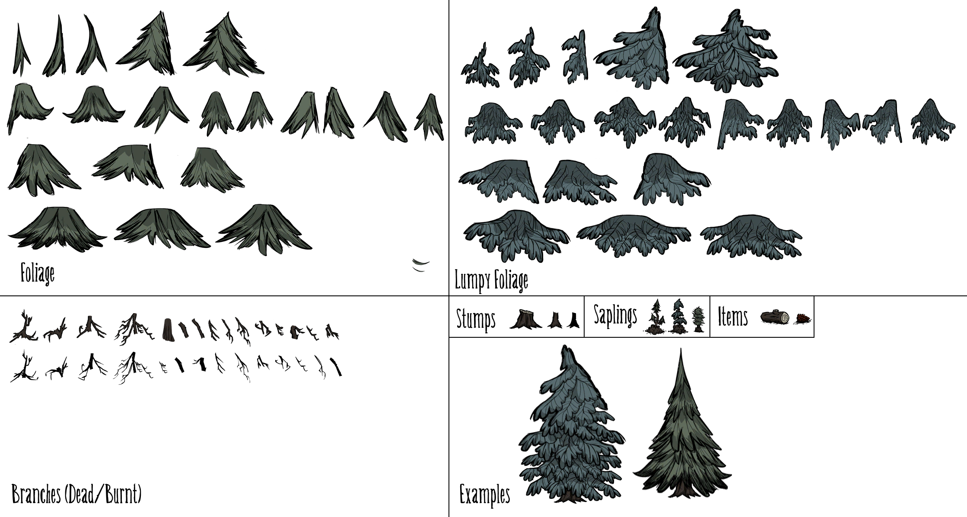
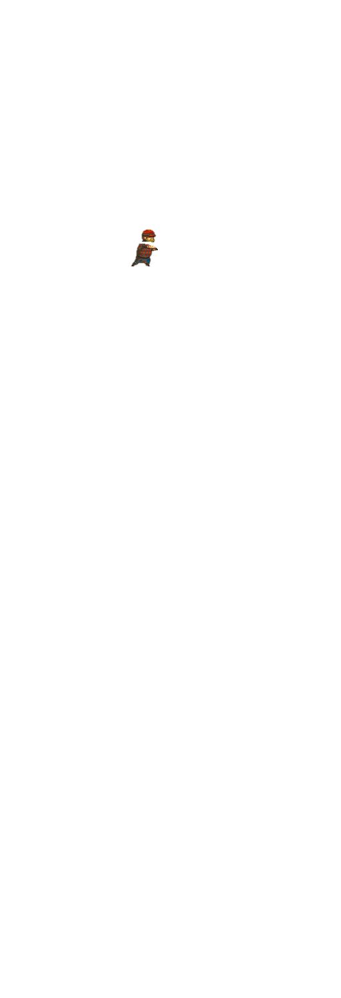
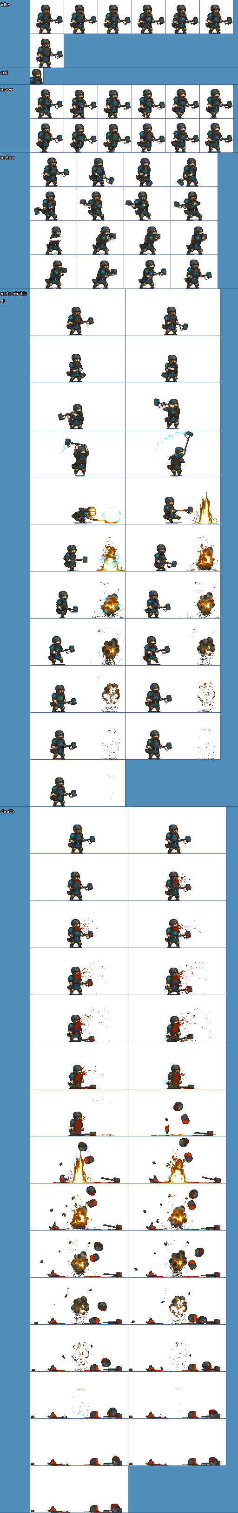
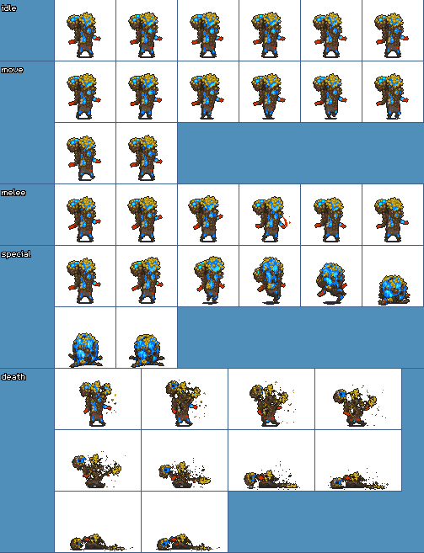
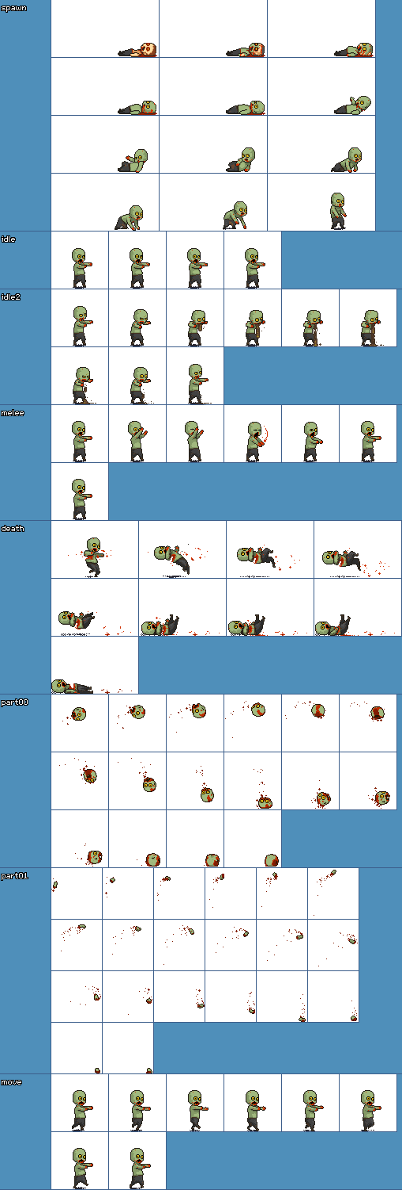
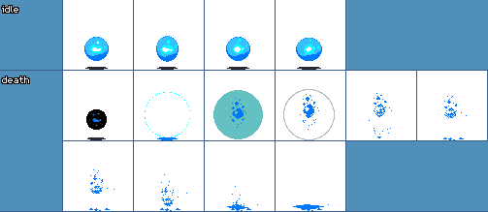

Death Around
게임공학과 2021180026 이윤상

Slide 2
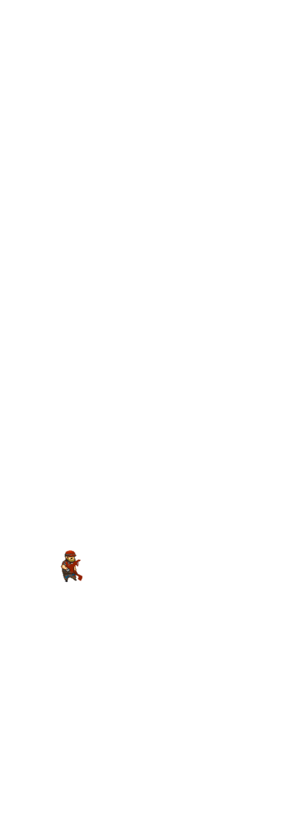

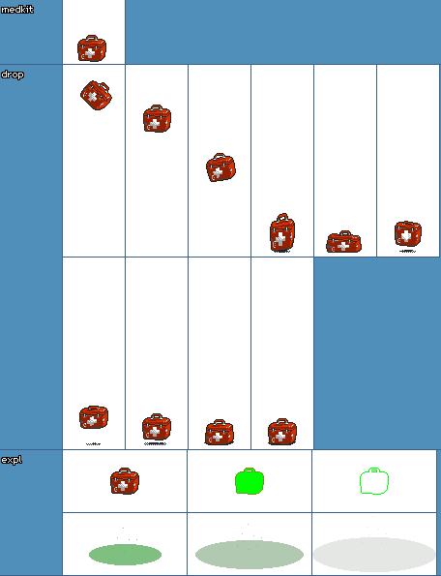
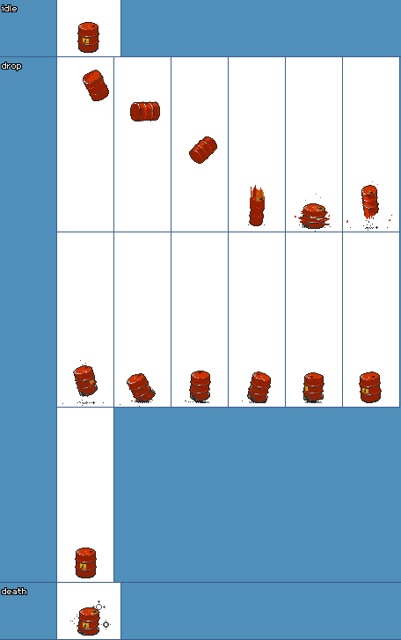
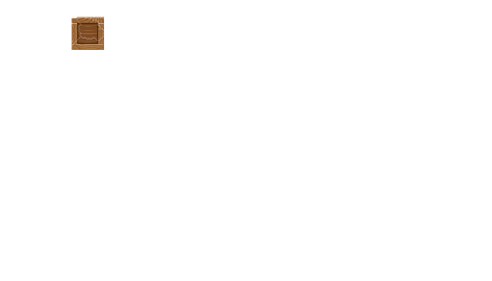
게임 컨셉 및 시스템
생존하라! 액션 생존 게임, 좀비들로부터 오래 살아남아라
좀비에게 공격을 당하면 시간이 지남에 따라 체력이 감소
오직 메디킷만으로 중독상태를 치료할 수 있다
굶지마라! 움직여서 식량을 모으자
시간이 지날수록 배고파진다
배고파질수록 이동속도는 느려진다
맵에 있는 통조림을 주워 배고픔을 채운다
위험하다! 나무를 캐서 방벽을 만들자
나무 하나를 캐면 나무 2~3개를 얻는다
방벽 하나 제작시에 나무 5개 요구한다
input Q
input E
캐릭터 상호작용: Click Mouse Left

Slide 3
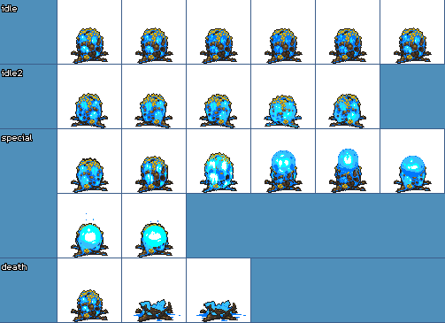
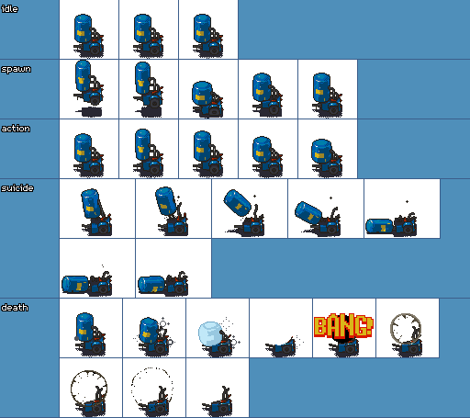

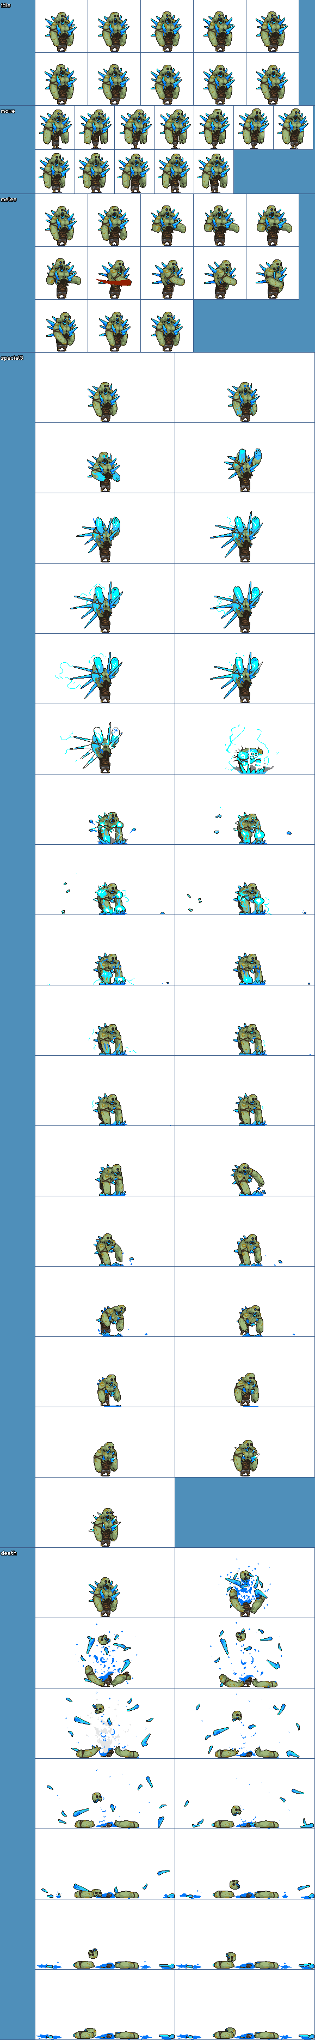
게임 컨셉 및 시스템
각성해라! 나무꾼에서 강력한 해머로 각성하자
에너지를 5개 모으고 Generator를 찾아서 Juggernaut로 각성
Juggernaut는 메디킷과 통조림이 필요없고 에너지가 자원이 된다
공격 범위가 뒤1칸 앞2칸에서 뒤2칸 앞3칸이 된다.
에너지 고갈 시 원래대로 돌아온다
- 에너지 획득과 사용에 대한 흐름
방벽을 한번에 부수는 강한 보스 몬스터가 10분에 등장
일반 모드는 처치 시 게임 종료
무한 모드는 처치 후 5분마다 더 강해져서 재등장
Input E and
a few seconds later
Warthog
Egg
Energy Sphere
Generator
Lumberjack
Juggernaut

Slide 4
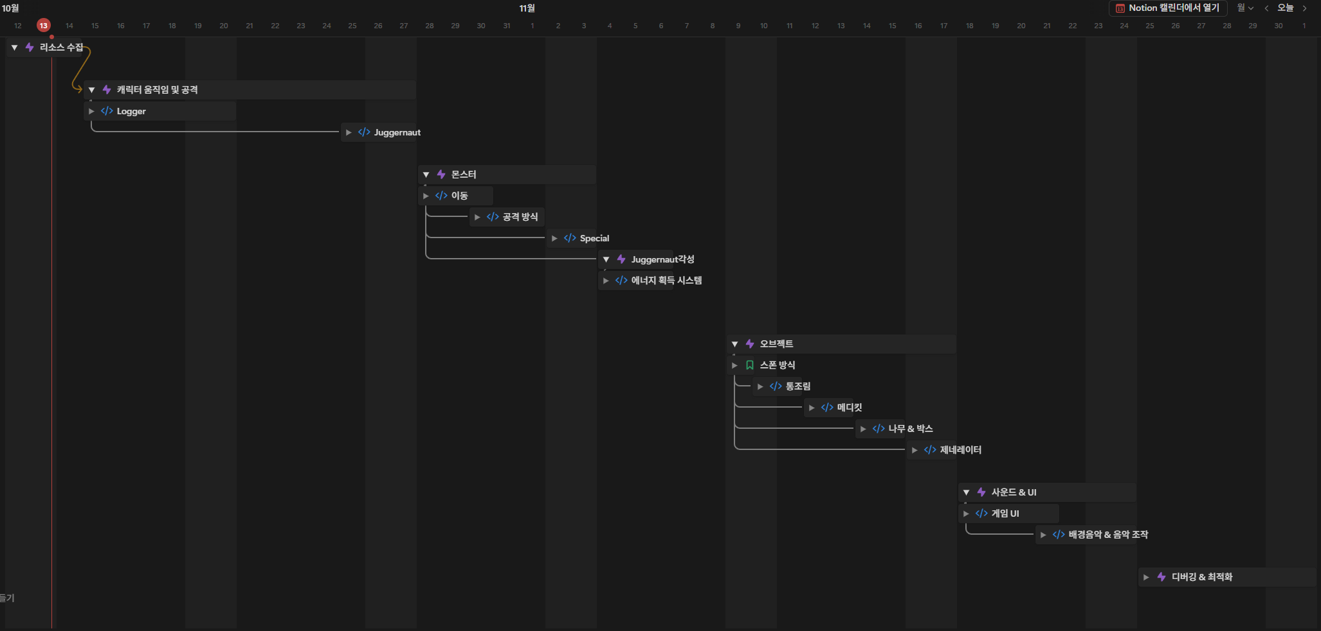
개발 일정
아이디어
특징
개발

Slide 5
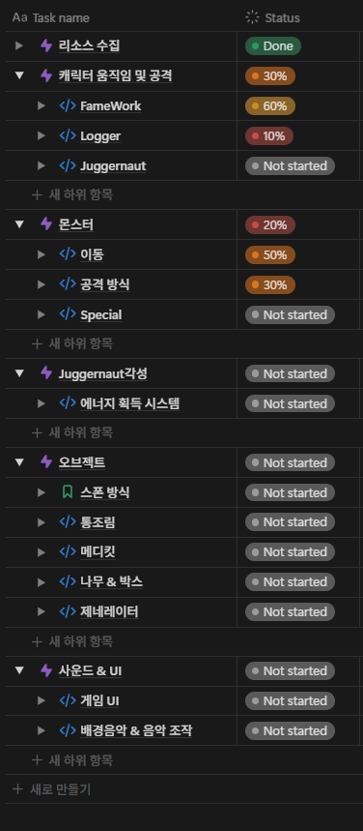
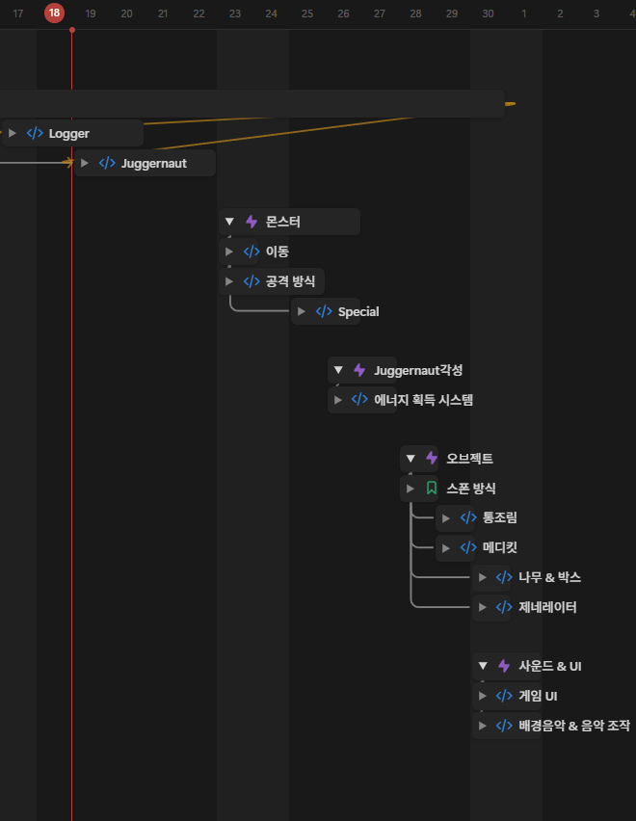
개발 일정
아이디어
특징
개발
Notes:
안녕하십니까 게임공학과 21학번 이윤상 2D 게임프로그래밍 2차 발표 시작하겠습니다.
우선 변경된 개발 일정을 먼저 말씀 드리겠습니다.
생각보다 프레임워크를 만드는 것에 시간이 걸리게 되어 개발 기간을 더 타이트하게 잡게 되었습니다.
프레임워크가 만들어짐에 따라 기본적인 로직이 자연스럽게 완성되어
객체의 각 로직에 따른 처리만 하면 되게 바뀌었습니다.

Slide 6
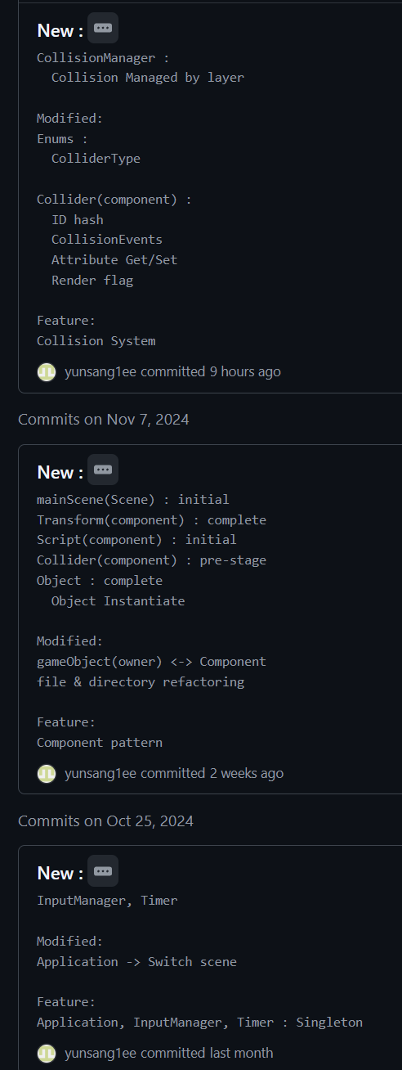
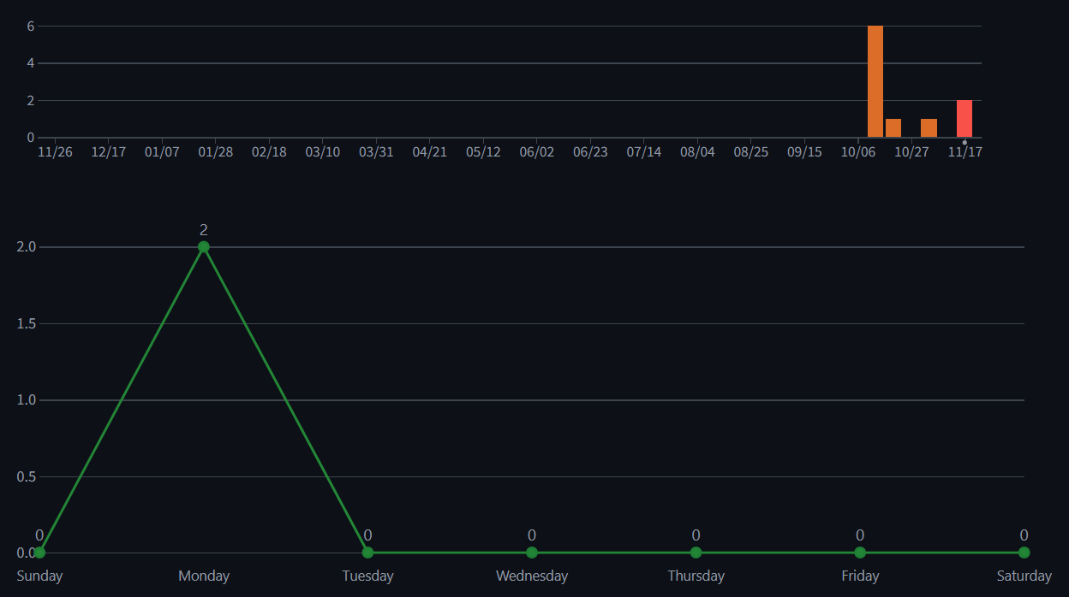
커밋기록
Notes:
이것은 커밋 기록으로 커밋 횟수는 많지 않습니다.
커밋 메시지를 보면 여러 파일이나 기능을 한번에 커밋한 경우가 대부분이라서 커밋 횟수 자체는 적게 나왔습니다

Slide 7
개발 진척도
내용 | 목표 범위 | 실제 개발 완료 범위 | 진척도
리소스 수집 | Player, Monsters, Item, UI, font, sound | Player, Monsters, Item, font, sound | 95%
프레임워크 | Enums, InputManager, ObjectManager, ColliderManager, StateMachine, Timer, Component(Collider(box, circle), Camera, Script, Sprite, Transform) Scene, Application | Enums, InputManager, ObjectManager, ColliderManager, StateMachine, Timer, Component(Collider(box, circle), Camera, Script, Sprite, Transform) Scene, Application | 100%
캐릭터 | Lumberjack, Juggernaut | Lumberjack, Juggernaut | 100%
각성 | Energy System & Drop | Energy System & Drop | 100%
몬스터 | Zombie, Warthog, Tanker(Boss) | Zombie, Warthog, Tanker(Boss) | 100%
오브젝트 | 메디킷, 통조림, 에너지알, 에너지, 제네레이터, 방벽 | 메디킷, 통조림, 에너지알, 에너지, 제네레이터, 방벽 | 100%
사운드 & UI | 캐릭터 공격음, 캐릭터 타격음, 몬스터 타격음, 몬스터의 캐릭터 발견음 아이템 획득, 나무 캐는소리 체력UI, 배고픔UI, 아이템 수 UI, 상호작용 UI | 캐릭터 공격음, 몬스터 타격음, 몬스터의 캐릭터 발견음 아이템 획득, 나무 캐는소리 체력UI, 배고픔UI, 아이템 수 UI, 상호작용 UI (UI 모두 리소스없이 텍스트) | 90%
추가적으로 한 것 |  | 몬스터, 캐릭터, 방벽 경직 및 무적시간, 각성 크리티컬 공격 시 캐릭터 백스텝, 보스 출현장면, 보스 특수공격 및 사운드, y값에 따른 오브젝트 깊이표현
Notes:
안녕하십니까 게임공학과 21학번 이윤상 2D 게임프로그래밍 최종 발표 시작하겠습니다.
우선 개발 진척도입니다. 프레임워크 개발에 많이 힘을 썼고 그 덕분에 후반부에는 빠르게 진행할 수 있었습니다. UI리소스는 구하지 못하였고 그로인해 UI는 텍스트만 사용한 UI여서 진척도를 올리지 못하였습니다. 나머지는 완벽히 구현하였고 추가적으로 구현한 부분들도 있습니다.

Slide 8
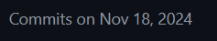
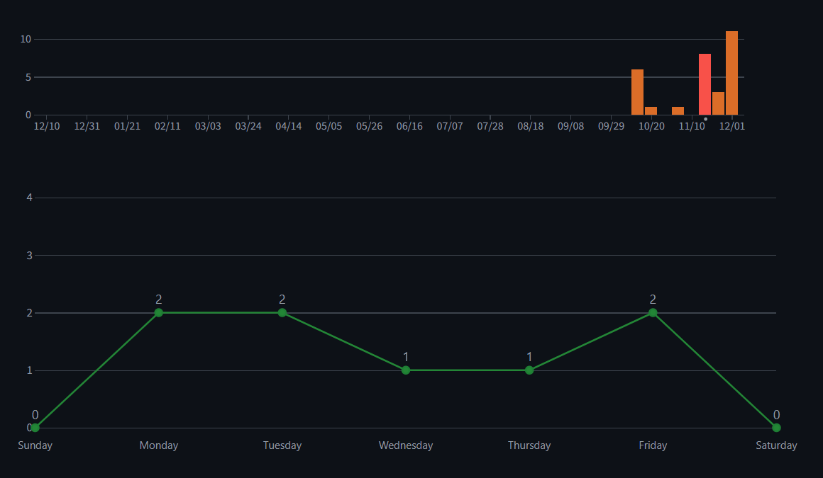
커밋기록
주 | 횟수
Week of Oct 13 | 6
Week of Oct 20 | 1
Week of Oct 27 | 0
Week of Nov 3 | 1
Week of Nov 10 | 0
Week of Nov 17 | 8
Week of Nov 24 | 3
Week of Dec 1 | 11
Notes:
커밋 횟수가 적은 주차는 기능을 만들고 바로 커밋을 하지않고 여기저기 만들다가 한번에 커밋을 해서 생긴 문제입니다. 성실히 하지 않은 것이 아니라 그저 커밋 수만 적었다고 봐주시면 감사하겠습니다.

